Slide 1
معمل نظام التشغيل باستخدام نظام التشغيل لينكس أ.إسراء بابكر ميرغني lab1

Slide 2
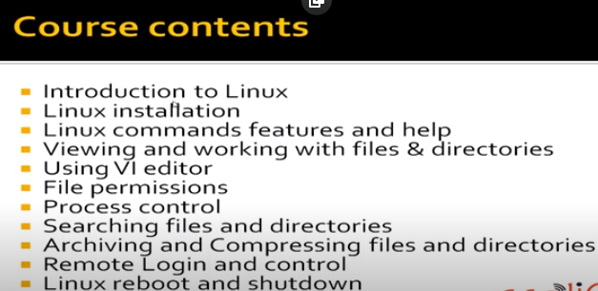

Slide 3
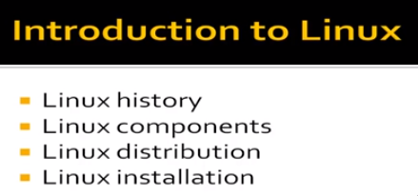

Slide 4
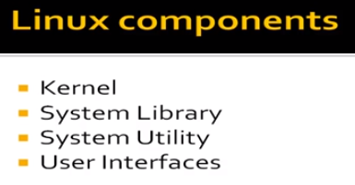

Slide 5
حيث يقصد ب kernel هو العقل او الدماغ الخاص بظام التشغيل لينكس يعمل كوسيط بين جميع أجزاء الحاسوب المادية بحيث ينظم العمل فيما بينها. وهو يقوم بالاتي:-
ادارة العتاد المادي للكمبيوتر
ادارة الذاكرة او ال memory
ادارة المهام process
ادارة الطلبات ليتم ارسالها من البرنامج لنظام التشغيل
System library هي مكتبة من الخدمات الجاهزة والتي تتبع ل standard معين .
ويقصد ب system utility هي مجموعة من البرامج الجاهزة التي تساعد مستخدم النظام من عمل وظيفة معينة. مثل الاوامر الموجودة بنظام لينكس.
اخر شئ ال user interfaces هي واجهات التعامل مع نظام التشغيل . وهي تنقسم الى عدة اقسام هي: CLI command line interfaceيتم التعامل معها عن طريق سطر الاوامر. أما GUI grafical user interface عبارة عن واجهة رسومية.

Slide 6
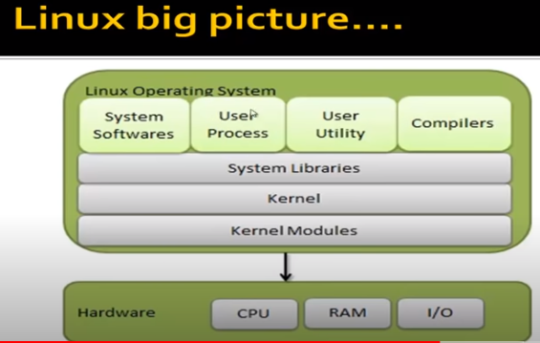

Slide 7


Slide 8
نظام التشغيل
نظام التشغيل (بالإنجليزية: Operating System و تختصر إلى OS) هو مجموعة من البرمجيات المسؤولة عن إدارة الموارد (عتاد الحاسوب)، وبرمجيات الحاسوب، ويمثل وسيط بين المستخدم، وعتاد الحاسوب، ويمكن القول أنه جسر لتشغيل برامج المستخدم، يقوم نظام التشغيل بالمهام الأساسية مثل: إدارة وتخصيص مصادر الحاسوب (الذاكرة، القرص الصلب، الوصول للأجهزة الملحقة إلخ...)، ترتيب أولوية التعامل مع الأوامر، التحكم في أجهزة الإدخال، والإخراج مثل: لوحة المفاتيح، لتسهيل التعامل مع الشبكات، وإدارة الملفات

Slide 9


Slide 10
ماهو نظام لينكس ؟
نظام لينكس هو عبارة عن نظام تشغيل مفتوح المصدر مبني على اليونكس ثم بناؤه من قبل الكثير من المبرمجين يترأسهم لينوس تورفالدس لأن هناك العديد من الطلاب كانو يحبون العمل على بيئة اليونكس، لكنه كان باهض الثمن و لهذا السبب جاءت فكرة بناء و تطوير نسخة مصغرة و شبيهة .
نظام لينكس نظام حساس للحالة (case senstves)
و من مميزات لينكس:
مفتوح المصدر،
عدم تأثير الفيروسات،
مجانية النظام،
جودة النظام.

Slide 11
مفتوح المصدر :
أو Open Source يعني يمكن لك أنت كمستخدم عادي للينكس بإظهار شفرة النظام وعمل عليها تعديلات تناسب عملك و تخصصك كمستخدم على عكس الأنظمة الأخرى مثل الويندز.
عدم تأثير الفيروسات :
رغم أن نظام تشغيل لينكس له فيروسات (ما يقل عن 100 فيروس) لكنه لا يتأثر بها مما لا يجعلك تثبت مكافح فيروسات و هذه الميزة تعد من بين أفضل مميزات نظام لينكس عكس نظام WINDOWS.

Slide 12
مجانية النظام :
نعم مجاني 100/100 وهذه ايضآ ميزة رائعة في نظام رائع كهذا عكس الأنظمة الاخرى.
جودة النظام :
بسبب قلت الأخطاء التي من الممكن أن تظهر للمستخدمين يعد نظام لينكس الاكثر جودة.

Slide 13


Slide 14


Slide 15
HW 1
ما هو الفرق بين نظام التشغيل ويندوز و نظام التشغيل لينكس؟

Slide 16
HW 2
ماهو vmware؟
المزايا والعيوب لكل من نظام التشغيل ويندوز ونظام التشغيل لينكس.
israababiker2020@gmail.com

Slide 17
LAB 2

Slide 18
What We Will Learn
اوامرعامة تتعلق بالتعامل مع الملفات والمجلدات
Pwd
Ls
Mkdir
Cd
Touch
rm
Rm -r
Rmdir
Date
Cal
Mv mv pp ww/pp or mv pp yy
Clear
Exit

Slide 19
HW 3
انشئ مجلد باسم لينكس ثم انشئ بداخله ملف باسمك
قم بتغيير اسم الملف

Slide 20
متابعة لاوامر اللينكس lab 3
Which
Whereis and whatis and locate (من اوامر البحث)
Info
History
Cp cp rr tt or cp rr yy/rr
MANUAL PAGE:
الغرض منها التعريف بوظيفة الامر وبيان كيفية استخدامه.
man filename(اسم الملف)
xman &

Slide 21
بعض أوامر التعامل مع محتويات الملفات وكيفية ادارة الملفات lab 4
ls -ltr
file ( file name)
rm -i ( file name اظهار رساله تاكيد لحذف الملف ام لا)
rm -rf (folder name)
head
tail
cat
tac
more
Less
strings

Slide 22
Using vi editor lab 5
طريقة التعامل معه:
مثلا عند انشاء ملف جديد او فتح ملف موجود نكتب
Vi file name( اسم الملف )
عند فتح ملف للقراءة فقط ولا يمكن التعديل عليه نكتب
Vi –R file name or view file name
عند انشاء ملف جديد او فتح ملف موجود سوف نلاحظ
هذه العلامة في بعض الاسطر ~( تعني الاسطر غير مستخدمة)

Slide 23
اثناء التعامل مع المحرر vi editor توجد صيغتين:
الصيغه الاولى تسمى command mode يمكننا من خلالها تنفيذ بعض عمليات ادارة الملفات مثل : تخزين الملفات والبحث داخل الملفات والتعديل والخروج منها وتحريك المؤشر في جميع الاتجاهات.
الصيغة الثانية تسمى insert mode يمكننا من خلالها ادخال النصوص وتحريرها.
بمعنى اخر اي شئ يتم تنفيذه في الصيغه الاولى يعتبر أمر اما في الصيغه الثانيه يعتبر مدخلات.

Slide 24
continuation
عند فتح الملف نوجد الصيغة الاولى بشكل افتراضي , للانتقال الى الصيغه الثانيه نضغط حرف i لادخال نص
اما للانتقال من صيغه لاخرى نضغط على حرف ESC
اما للخروج من الملف بشرط ان اكون في الصيغه الاولى بالضغط على :q! في حالة عدم حفظ التعديلات.
اما في حالة حفظ التعديلات :w
عند تعديل النص والخروج من الملف بعد التخزين :wq

Slide 25
continuation
اما عند تخزين التعديلات باسم ملف جديد :w file name

Slide 26
File permissions using by chmod lab 6
r ---> read
w ---> write
x ---> execute
For example: chmod u-w filename (after create file)
chmod o-r filename
chmod g-r filename
U ---> user
G ---> group
O ---> other

Slide 27
0 ---> no permission
1 ---> Execute
2 ---> Write
3 ---> Write + Execute
4 ---> Read
5 ---> Read + Execute
6 ---> Read + Write
7 ---> Read + Write + Execute
For example: chmod 760 filename

Slide 28
4 H W search in archiving and compressing file and directories

Slide 29
lab 7 Test 1 group(A)
Q1
What command do?
vi file
Vi –R
Rmdir
Q2
What is the file permissions?
What is the Archiving?

Slide 30
Test 1 group(B)
Q1
What command do?
tar
cat
info
Q2
What is the Manual page?
What is the Linux?

Slide 31
Shell scripting lab 8
هي مترجم سطر الاوامر(command-line interpreter) وتستخدم لتنفيذ مجموعة من الاوامر مكتوبة في ملف نصي ويتم عملها عن طريق واجهة سطر الاوامر لنظام التشغيل وتعتبركانها قشرة خارجية للتعامل مع البرامج.
كما ان العمليات التي يتم انجازها بواسطة الشيل سكربت تشمل تنفيذ برنامج او معالجة اوطباعة نص .
وهي في اغلب الاحيان تكون بسيطة ويمكن ان نقول عنها انها لغة برمجة مصممة لتكون مفيدة لمجموعة محددة من المهام.

Slide 32
طريقة كتابة الشل ننشئ ملف نصي باسم shell ونكتب بداخله الاوامر
مثلا : بعد انشاء الملف نكتب بداخله :
Bin\sh \!#
#
This is prgram display stuff on the screen#
Echo “ hello …”
ls
date
ثم يتم حفظ الملف ومن ثم نذهب الى التيرمنال لتنفيذه عن طريق كتابة الامر bash shell حيث ان ال shell هي اسم الملف ويمكن كتابة اكثر من الاوامر الاخرى داخل الملف

Slide 33
Hw 5
طريقة كتابة وتنفيذ الامر pipe (|) ؟؟؟
كيفية ايقاف واعادة تشغيل للنظام؟؟

Slide 34
END

